Slide 1
Гордость
нашего
факультета

Slide 2
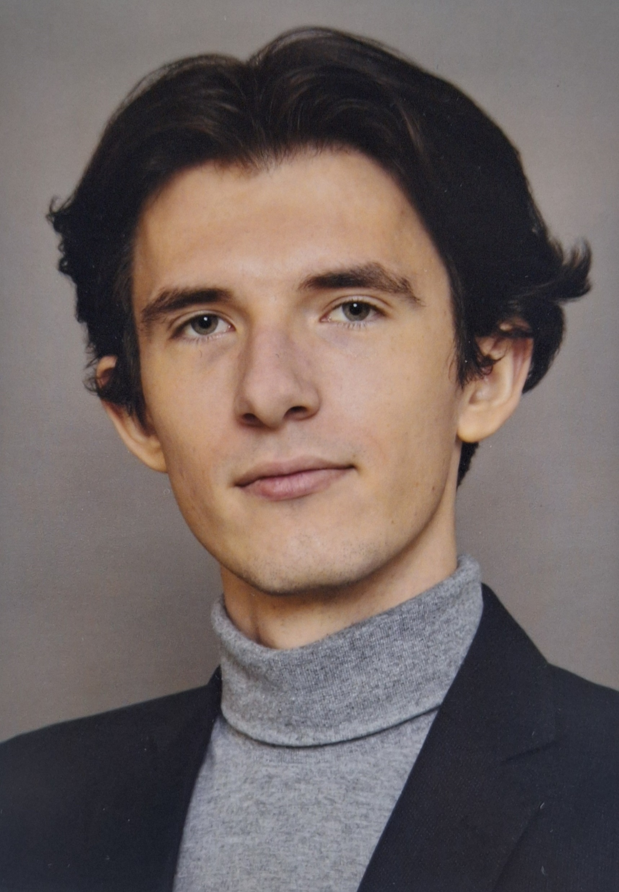
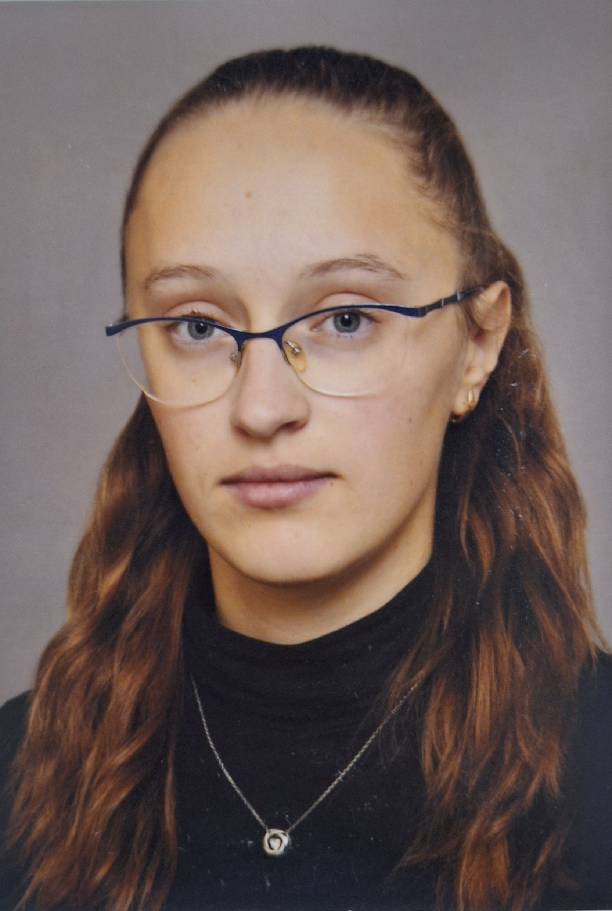
Стипендиаты Совета университета:
Цибульский Егор Анатольевич
Нестерович Алина Витальевна
Специальность «Урбанология и сити-менеджмент»

Slide 3
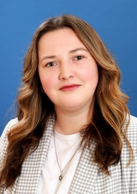
Назначена именная стипендия имени Я. купалы
Зубович Варвара Андреевна
Специальность «Туризм и гостепреимство»

Slide 4
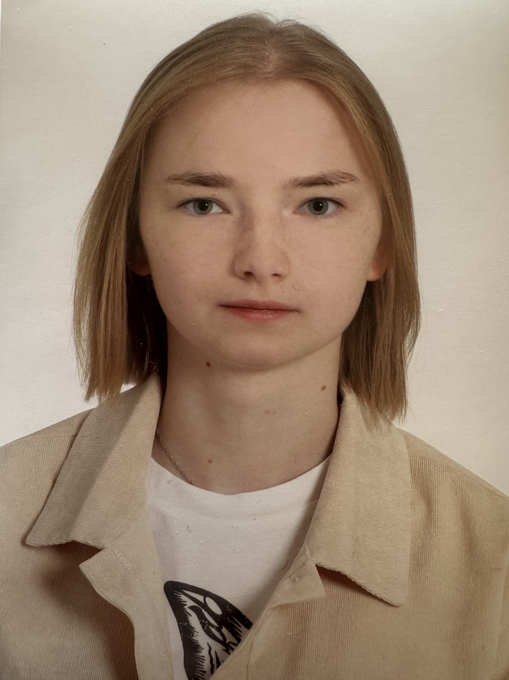
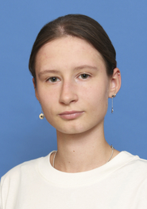
Стипендиаты Совета университета:
Игнатчук Ангелина Александровна
Маслякова Александра Андреевна
Специальность «География»
Специальность «Туризм и гостеприимство»

Slide 5
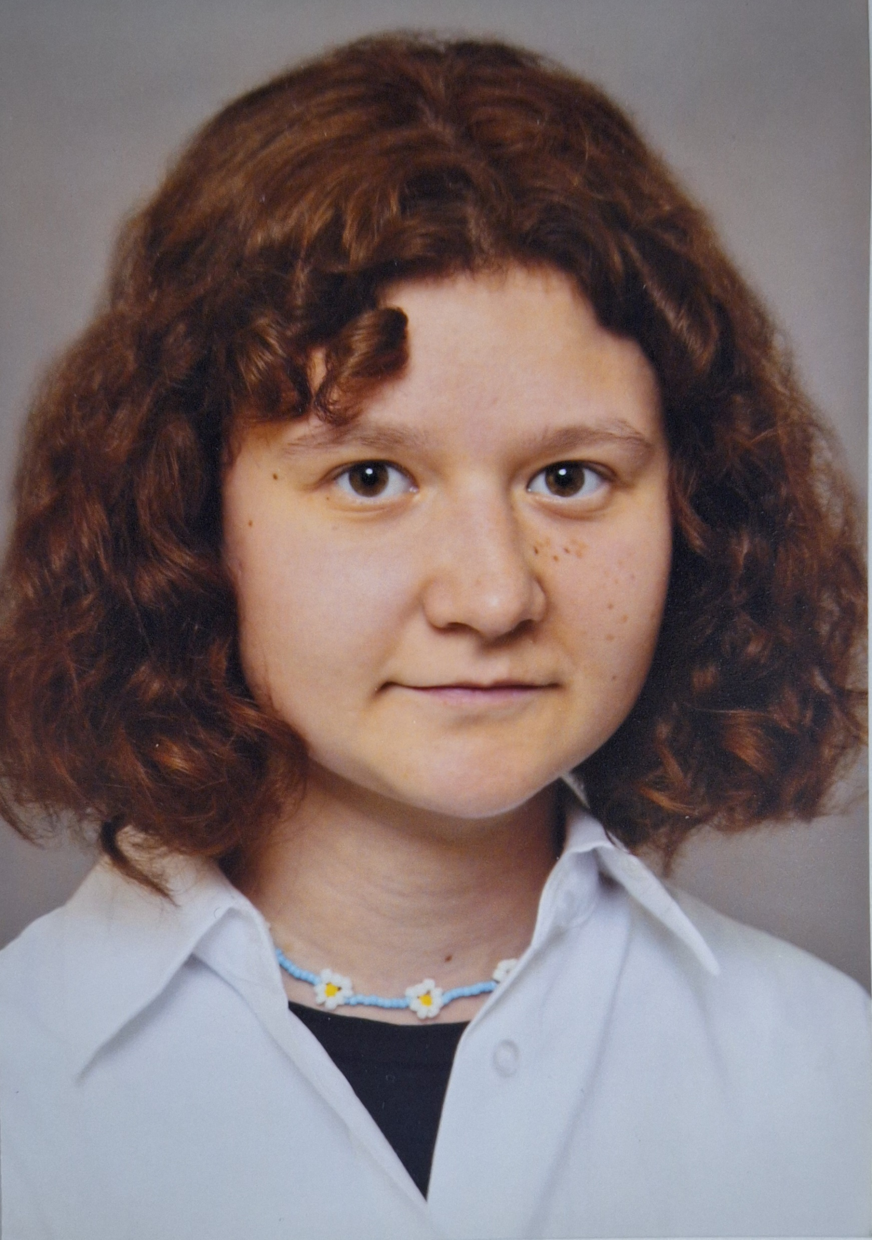
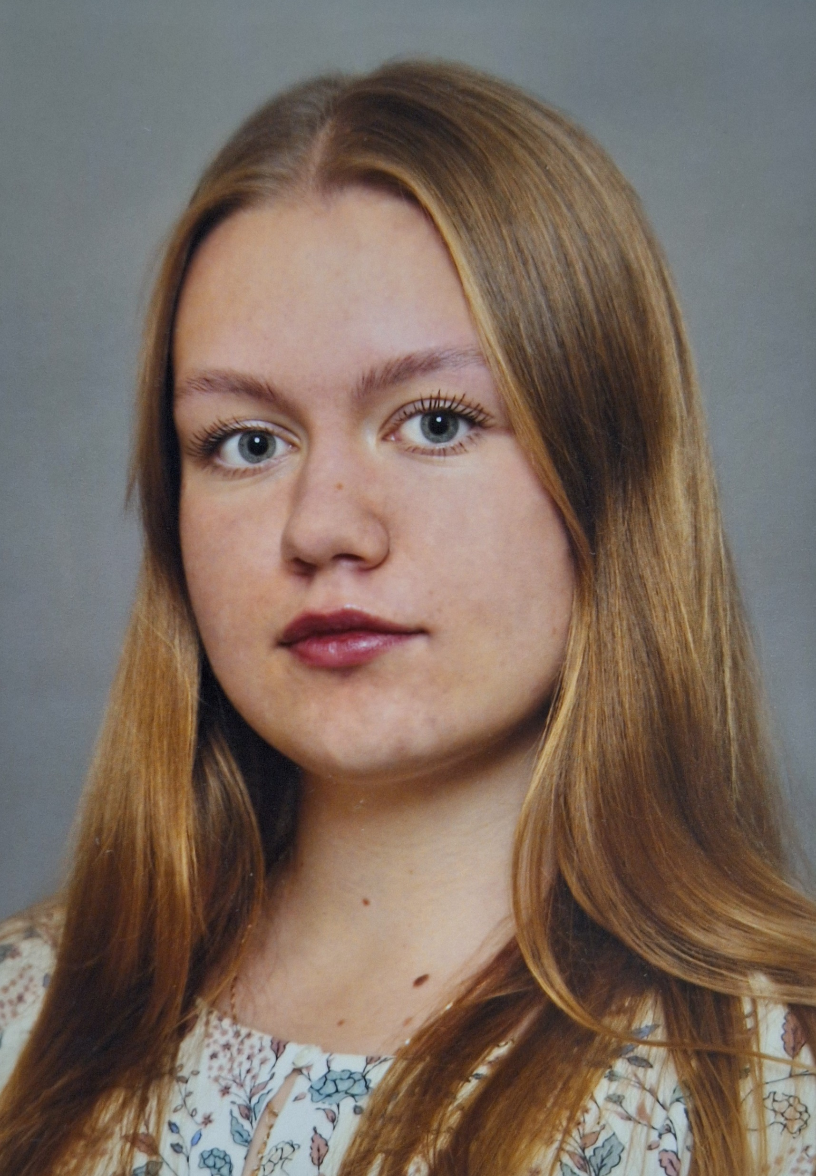
Гордость нашего факультета
Шилкина Ульяна Дмитриевна
Полячок Дарья Сергеевна
Специальность «Урбанология и сити-менеджмент»

Slide 6
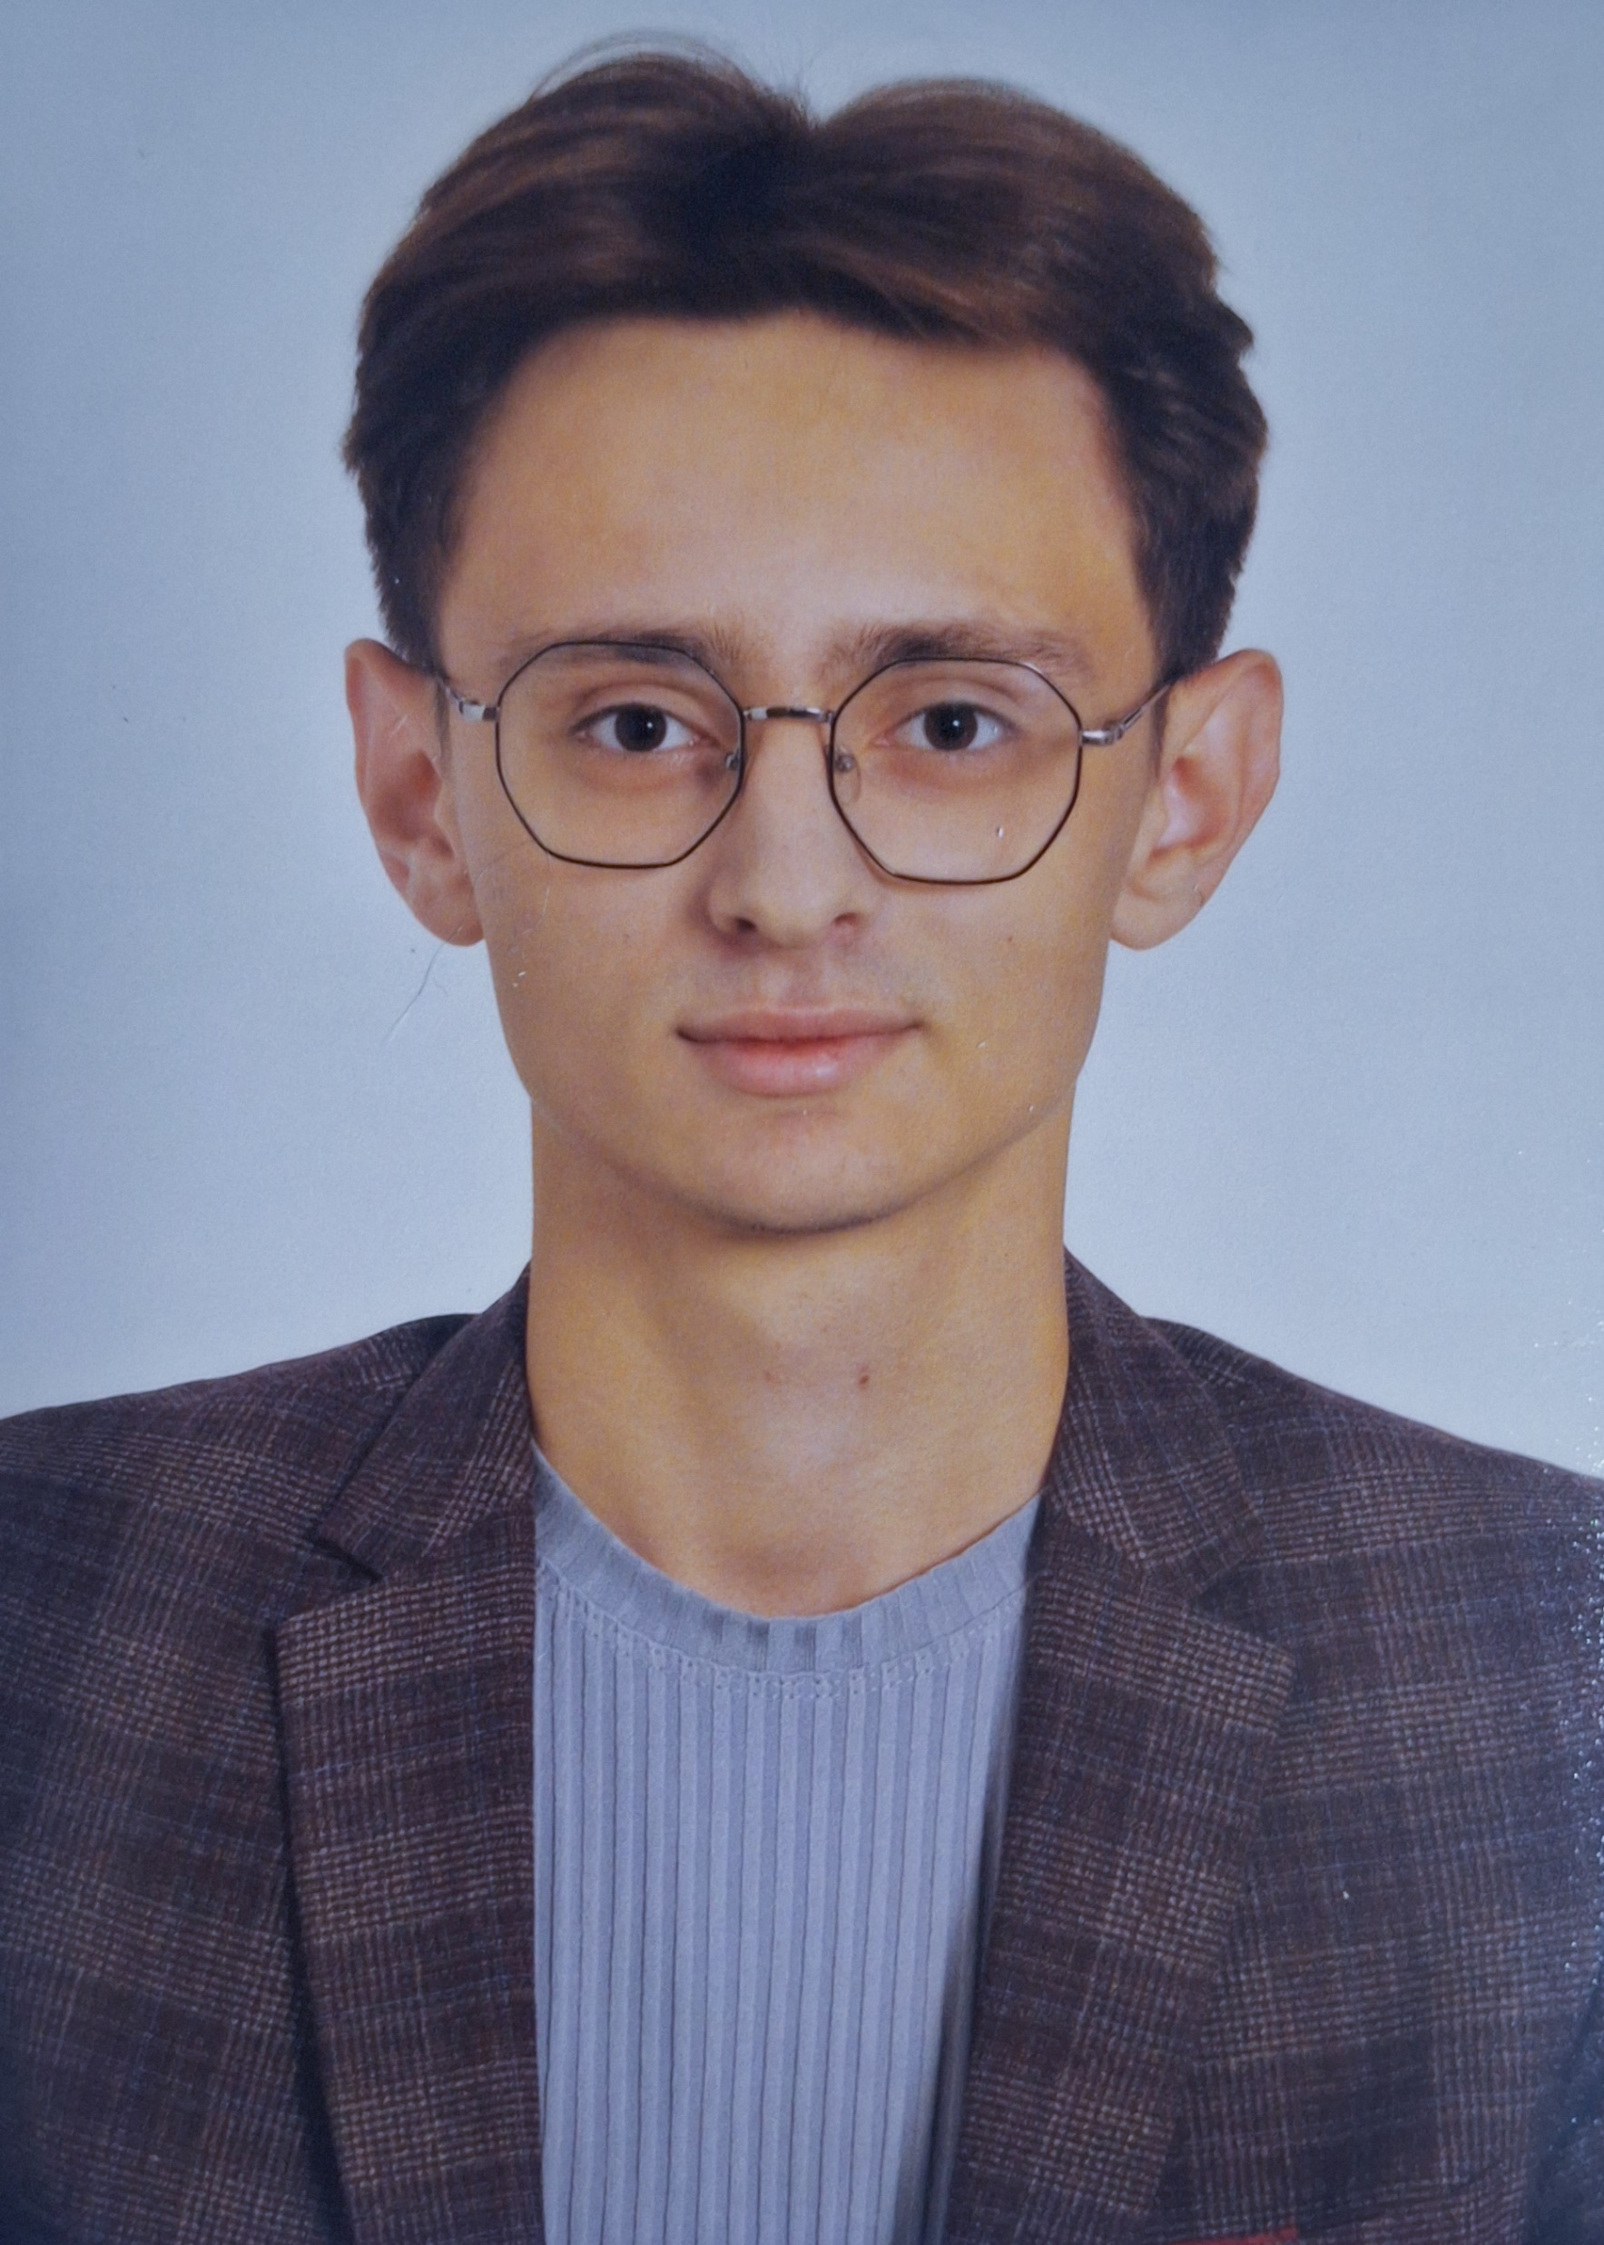
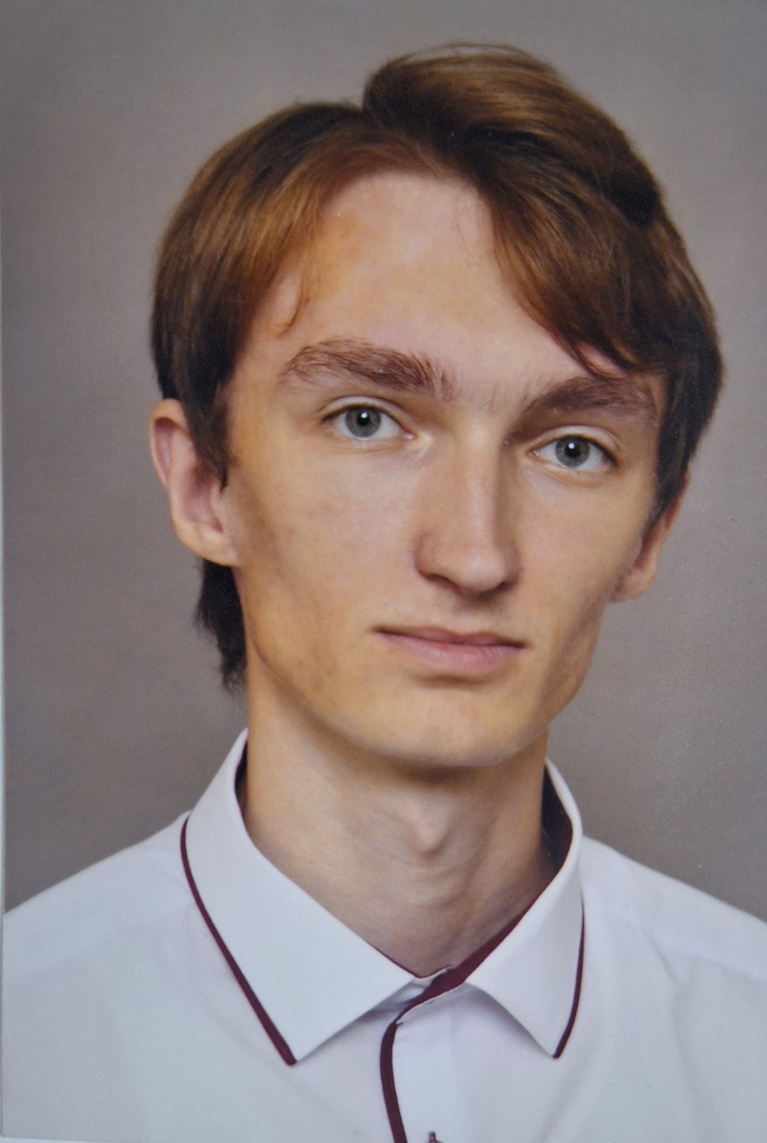
Гордость нашего факультета
Есько Вадим Сергеевич
Дацык Илья Игоревич
Специальность «Биология и химия»

Slide 7
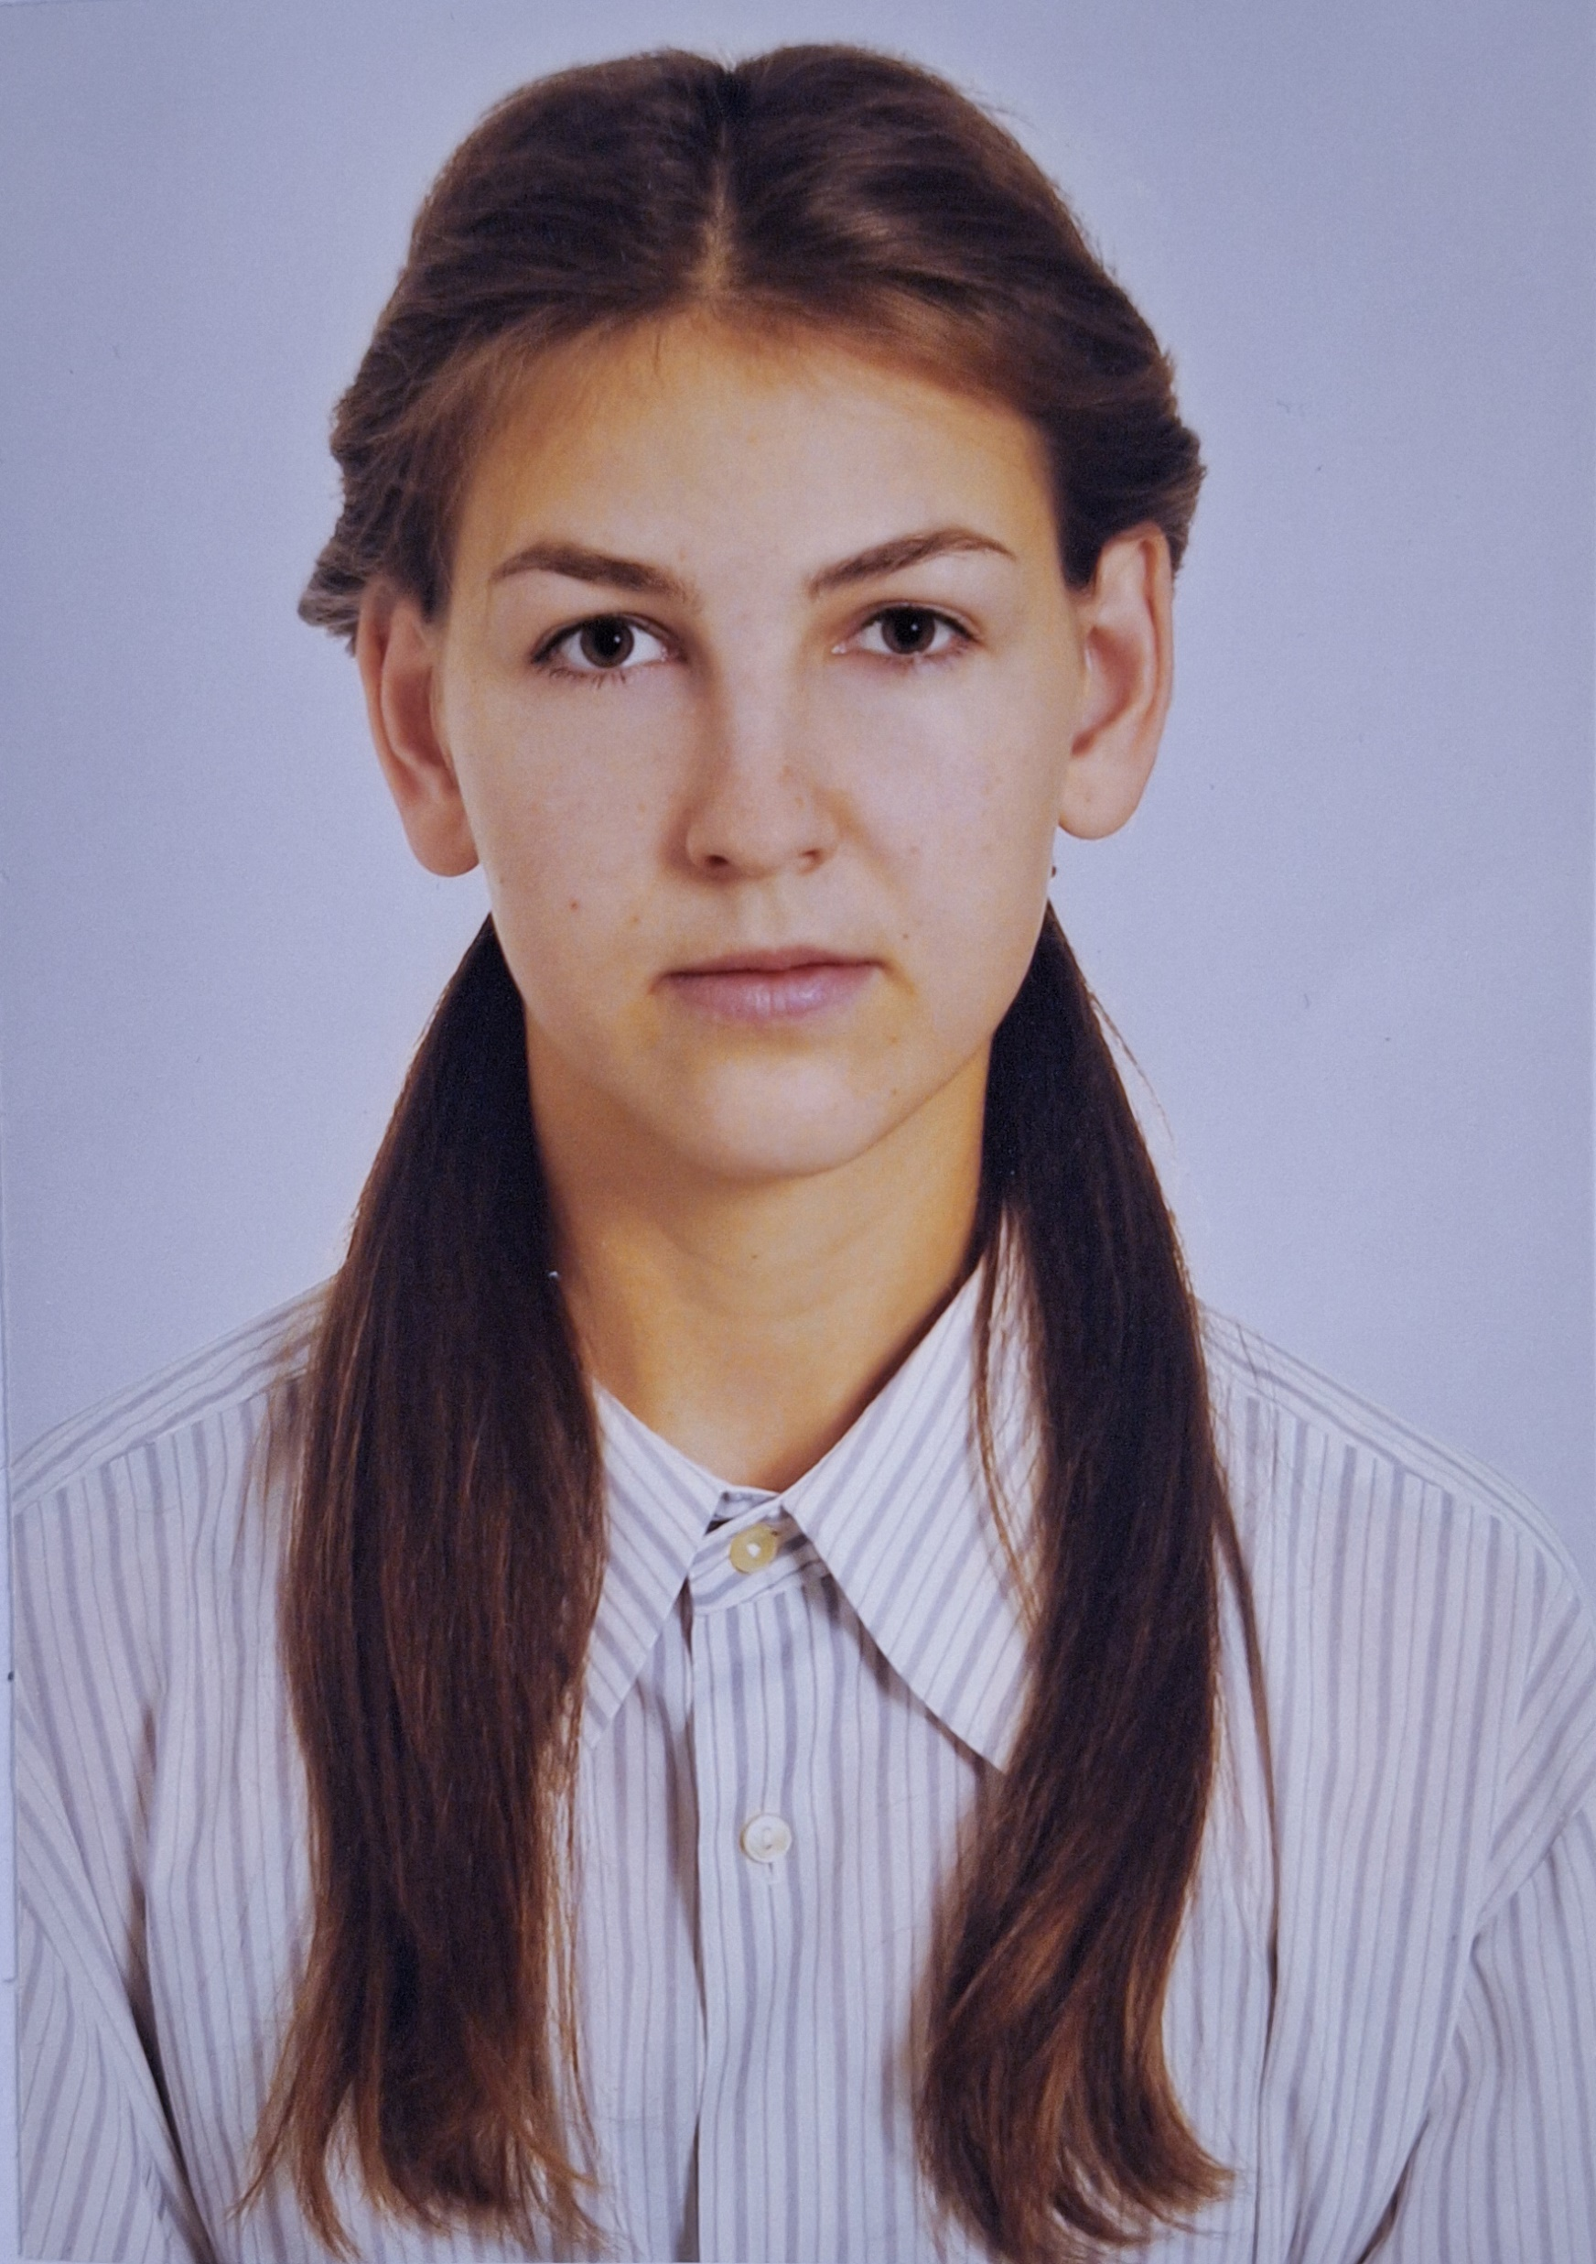
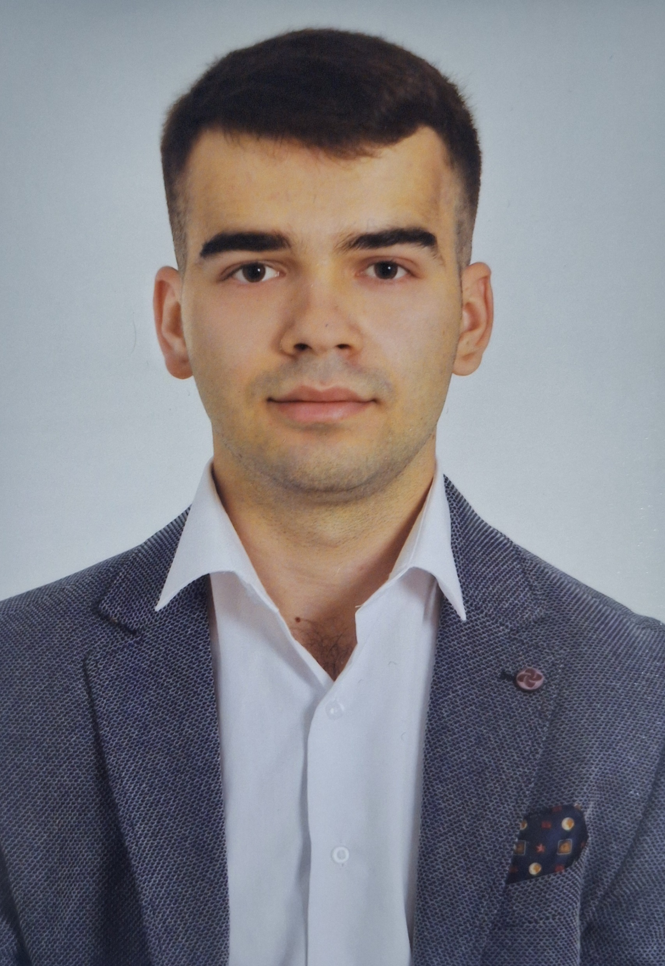
Гордость нашего факультета
Горегляд Анна Сергеевна
Михальчук Артём Александрович
Специальность «Биоэкология»

Slide 8
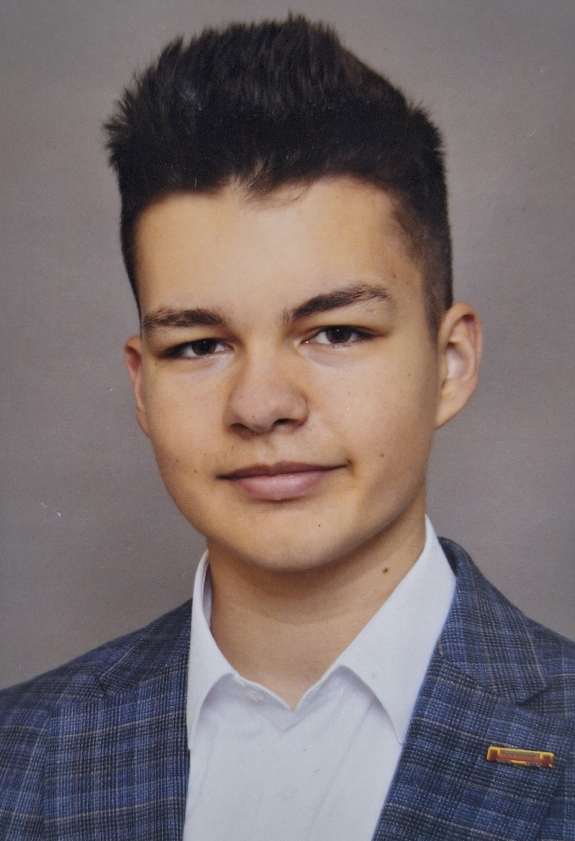
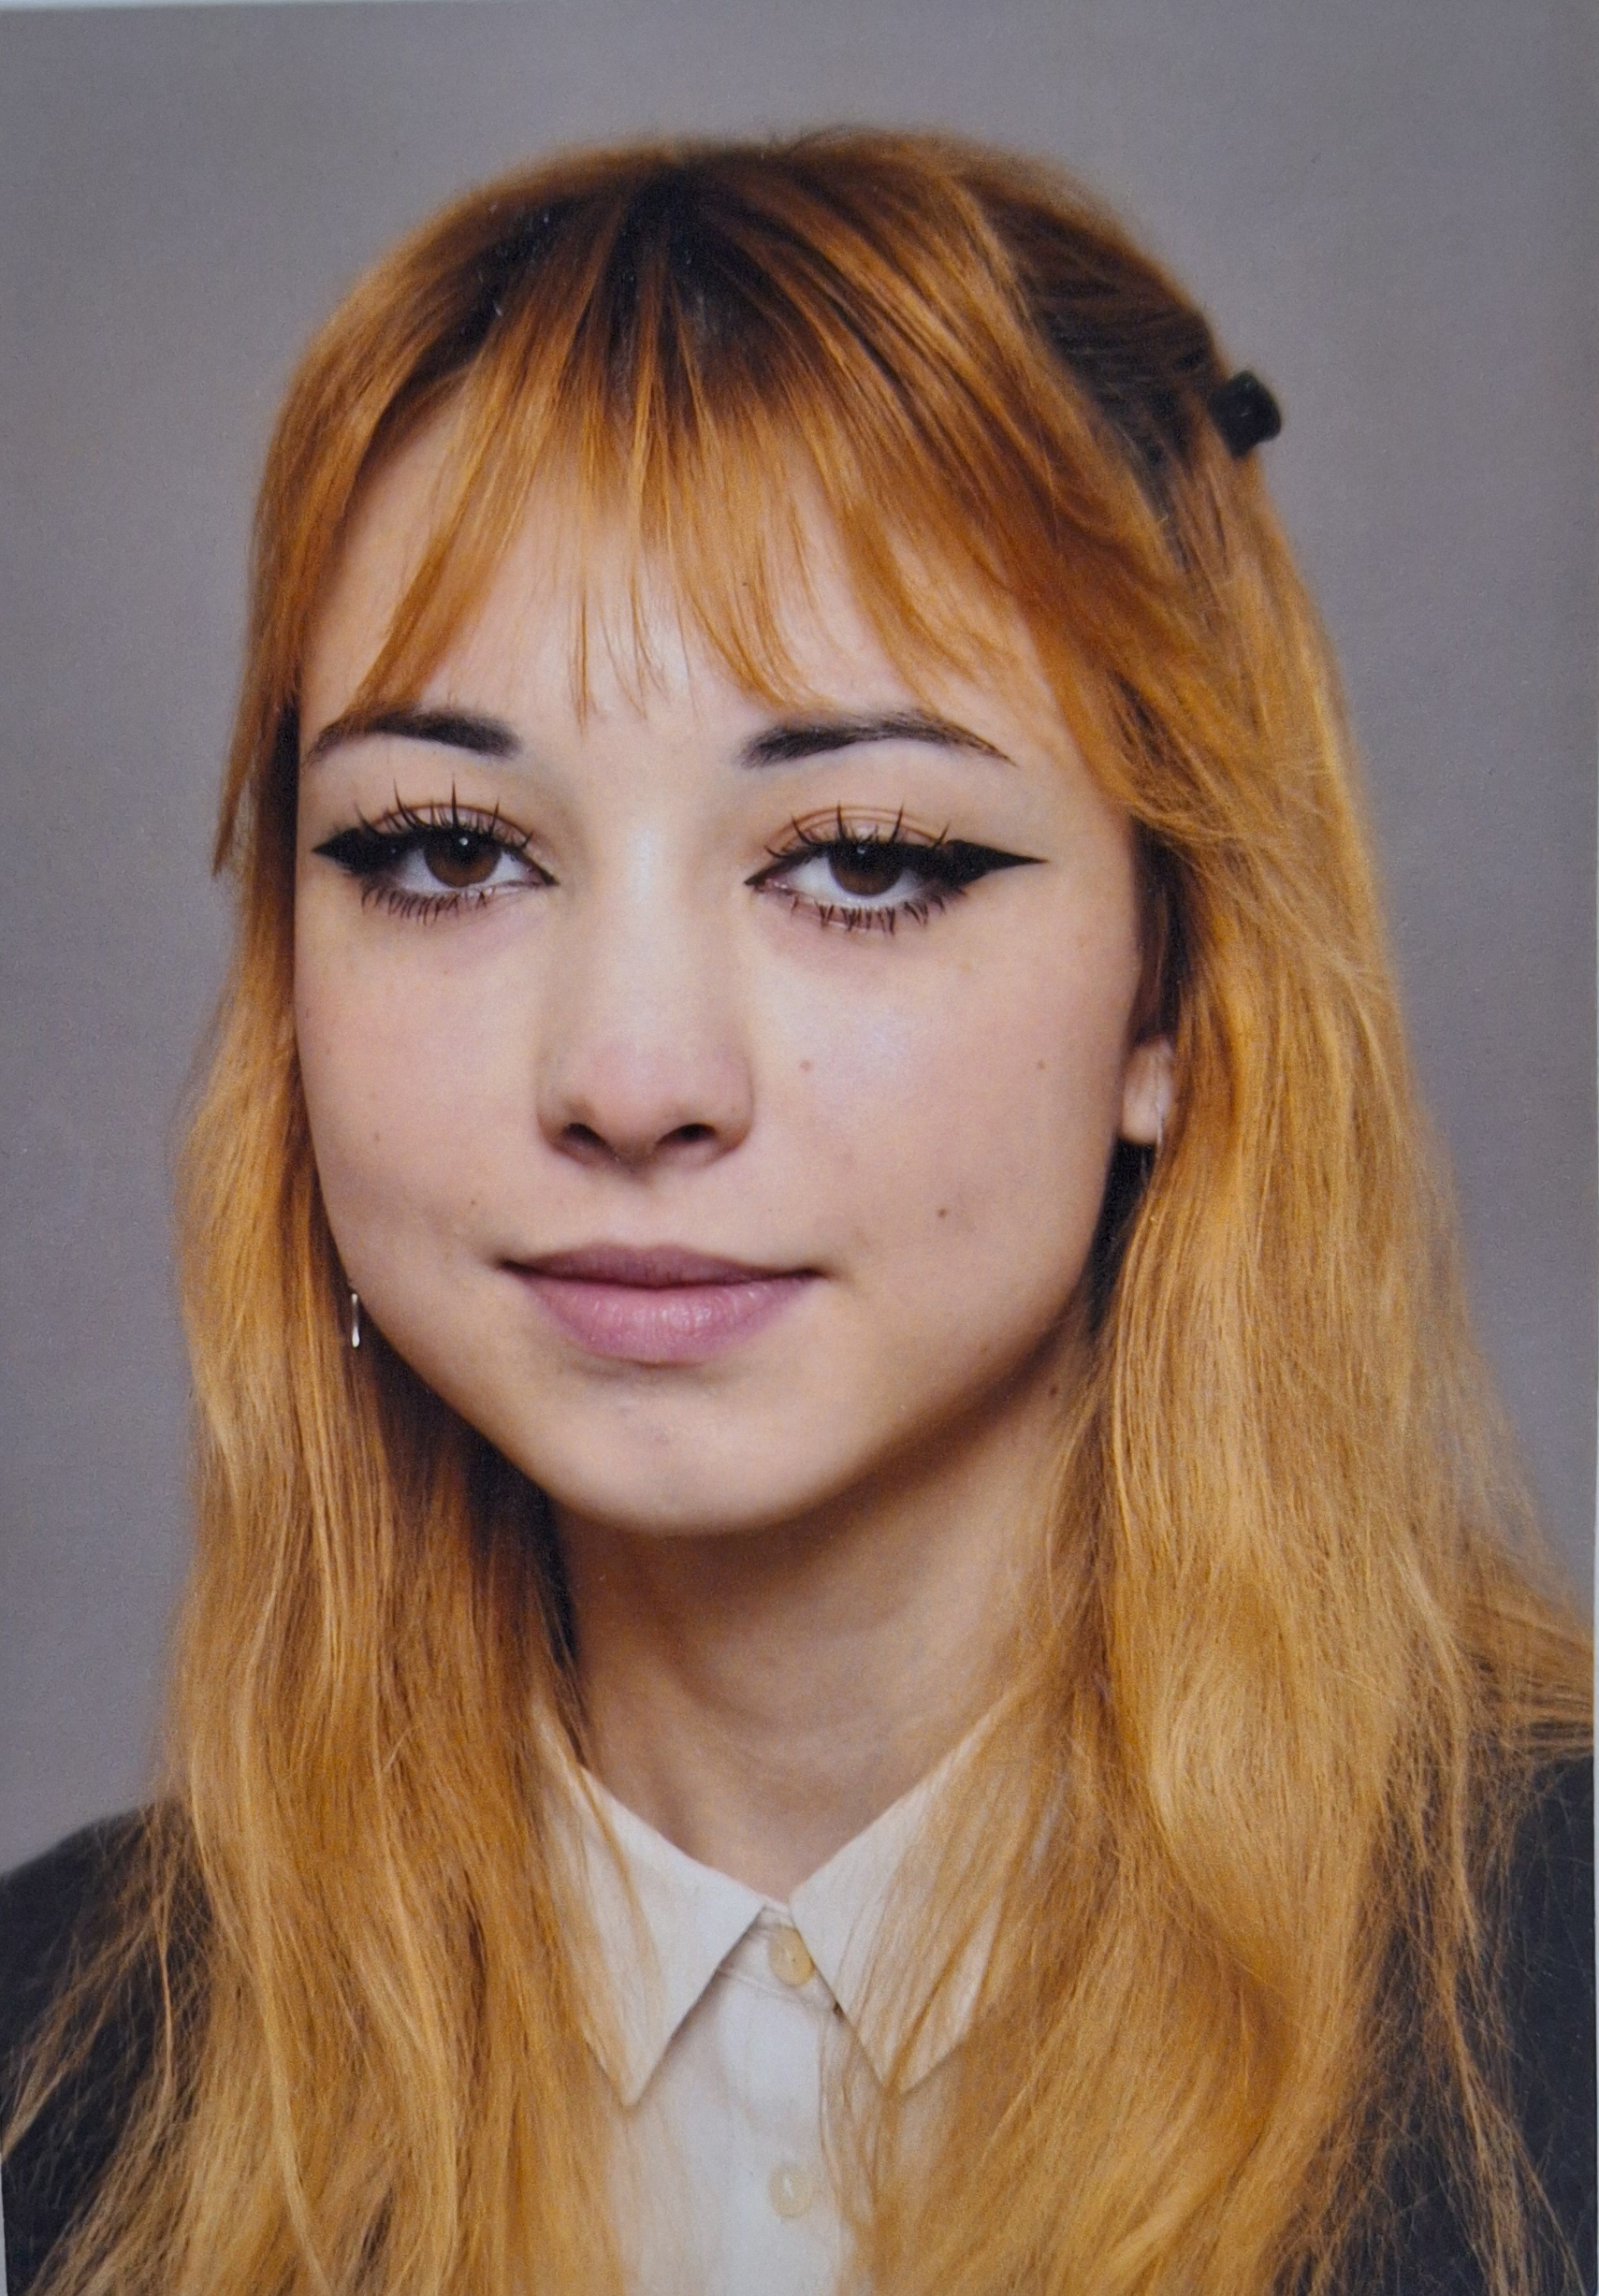
Гордость нашего факультета
Иванись Вячеслав Игоревич
Хрипунова Злата Игоревна
Специальность «Урбанология и сити-менеджмент»

Slide 9
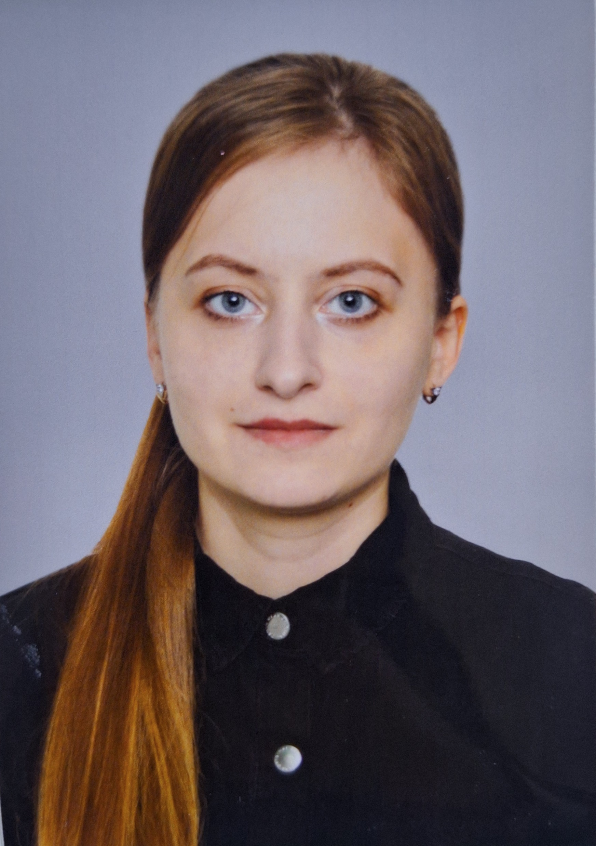
Гордость нашего факультета
Дорошук Алина Александровна
Специальность «Биология и химия»

